Slide 1

结
中国

Slide 2
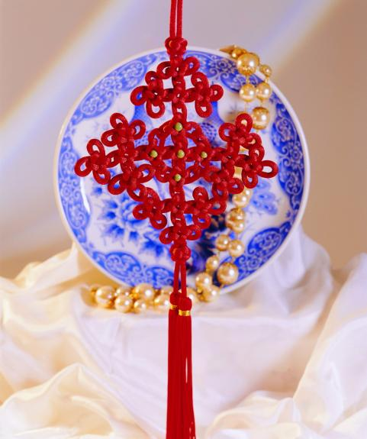

中国结
一缕红丝线，
交错结龙凤。
心似双丝网，
中有千千结。

Slide 3

快乐闯关
第一关：认识中国结
请欣赏中国结的图片，观赏后用词语或成语来形容中国结给你的感觉？

Slide 4
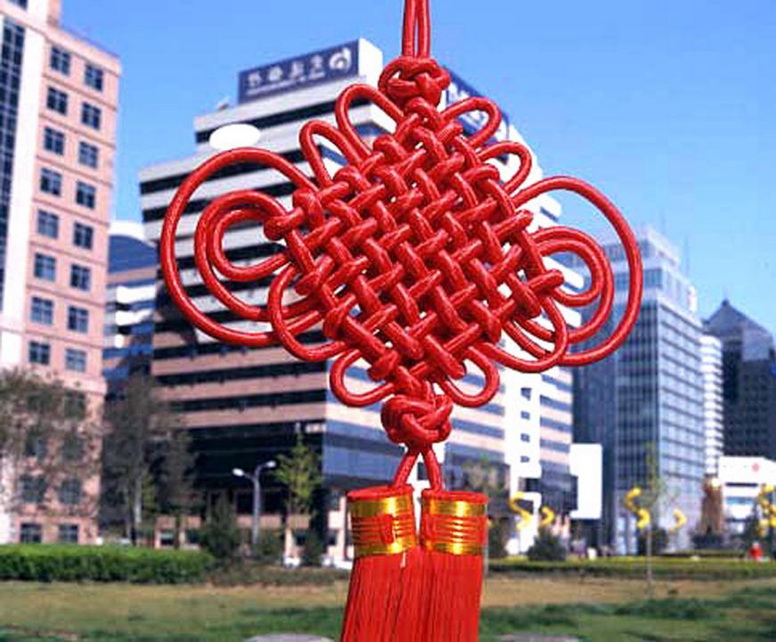

Slide 5
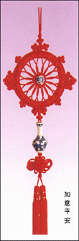
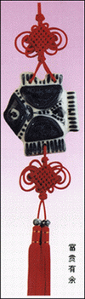
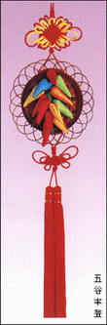
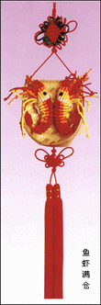
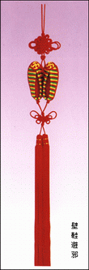

Slide 6
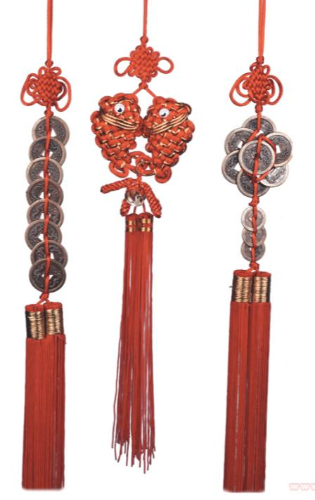
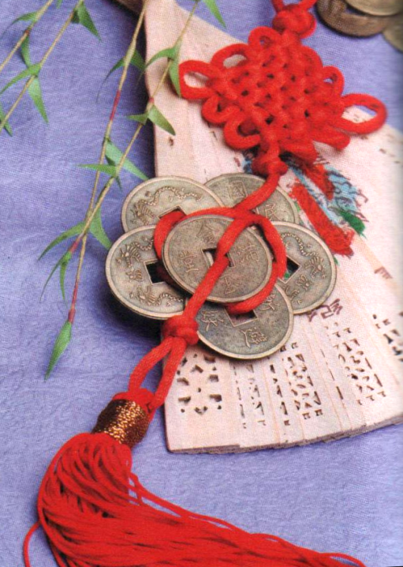
用鱼或古钱装饰的中国结

Slide 7
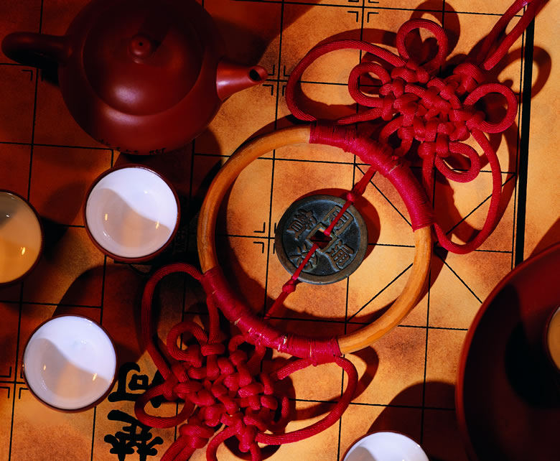
用古钱装饰的中国结

Slide 8
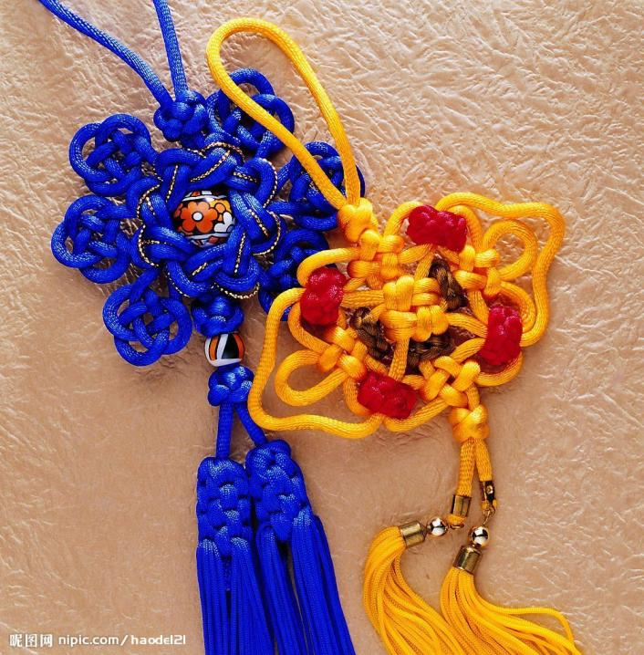
色彩艳丽

Slide 9
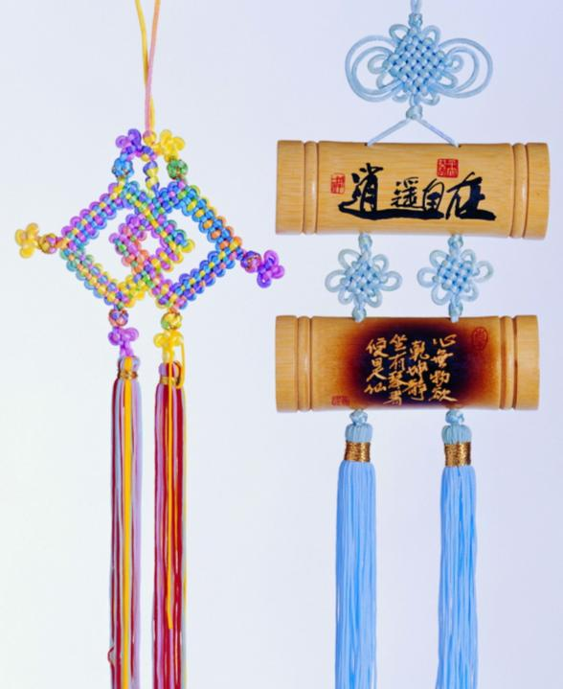
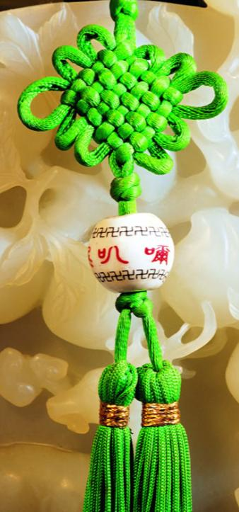
色彩艳丽

Slide 10
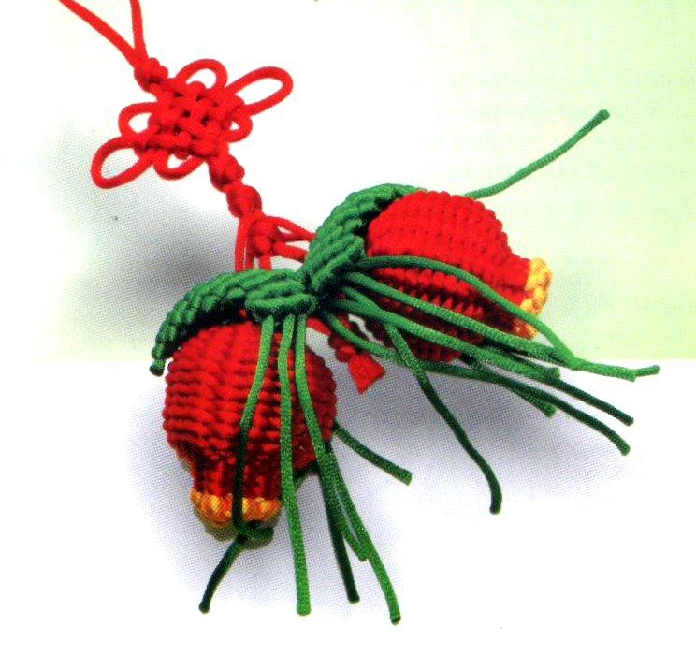
形态万千

Slide 11
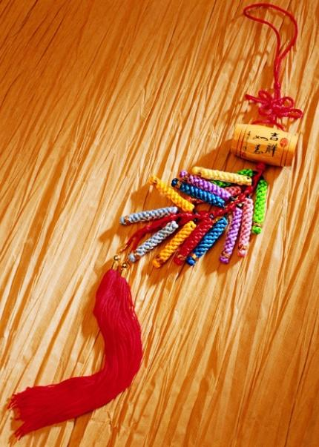
形态万千

Slide 12
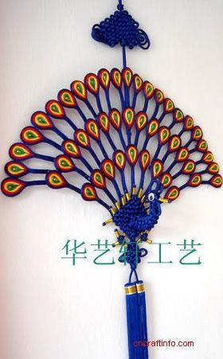
形态万千

Slide 13
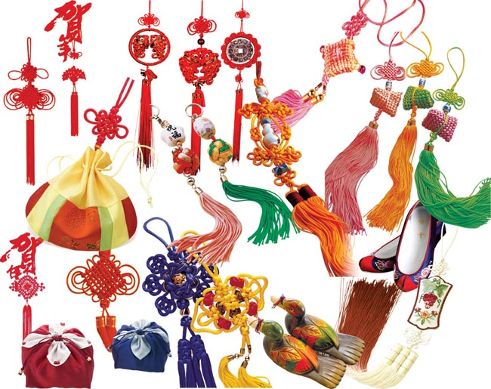

Slide 14

中国结给你的感觉是什么样的？

Slide 15

快乐闯关
第二关：看题目猜想文章内容
看到题目《中国结》，你想到了什么？如果你是朱杰人，你会写些什么？
看到文章题目，可以先猜想文章的内容，读的时候再对照印证。这也是一种不错的读书方法。

Slide 16
快乐闯关
第三关：结识生字新朋友
结识生字新朋友，你知道这些生字新朋友的声音、长相和代表的含义吗？

Slide 17
字词新朋友来报到！
宠爱
饰物
白发苍苍
华侨
典雅
风韵
艺人
杰作
巧夺天工
变化无穷
叹为观止
象征
隐喻
图腾
祥和
憧憬
饱含
曲折
不离不弃
围绕
炎黄子孙
亲朋好友
神韵
渗透
传递

Slide 18
巧夺天工：精巧的人工胜过天然。形容技艺极其精巧。
叹为观止：赞美看到的事物好到极点。
象征：用具体的事物表现某种抽象意义
图腾：原始社会的人认为本氏族有血缘关系的某种动物或自然物。
憧憬：向往
炎黄子孙：指中华儿女
神韵：精神韵致
亲朋好友:形容彼此关系非常密切的朋友。

Slide 19
快乐闯关
第四关：中国结如何受宠？
从哪里可以看出中国结受到人们的宠爱？
不分场合，不分人群，不分地域。
运用排比，写出了中国结受欢迎的程度。

Slide 20
快乐闯关
第五关：中国结为何受宠？
你喜欢中国结吗？为什么？从课文中找一找自己喜欢的段落，美美地读一读，并说一说喜欢的原因。

Slide 21
中国结有着丰富的象征意义：
象征着
友谊
隐喻着
生命
呼唤着
爱情
中国结
赞美着
热情
烘托着
欢乐
燃烧着
幸福

Slide 22
如何理解课文中的“头”？
课文中的这个“头”加引号表示特殊引用，“头”在文中原来指中国结丝绳的起点，实际指自己的祖国，自己的乡土。因此，海外华人喜欢中国结是因为他们知道自己是编织中国结的绳子的一部分。中华儿女同根生，这根绳子扯得再远，心永远相连。

Slide 23
你喜欢中国结吗？为什么？
1、中国结是民间艺人的杰作，工艺巧夺天工，造型变化无穷，有丰富的象征意义。
2、中国结代表着中国心，饱含着中国情，是炎黄子孙心连心的象征。
3、中国结渗透了既古老又现代的文明，向世界传递着祥和和喜庆。

